Slide 1
RabbitMQ và Background Task
Nhóm Web eNetViet
Trình bày Phí Văn Lời
Notes:
Chúng tôi thiết kế mẫu này để mỗi thành viên trong nhóm dự án có một bộ trang chiếu với chủ đề riêng. Các thành viên, đây là cách bạn thêm một trang chiếu mới vào đúng tập hợp của mình:
Đánh dấu nơi bạn muốn thêm trang chiếu: Chọn một hình hiện có trong ngăn Hình thu nhỏ, bấm vào nút Trang chiếu mới, sau đó chọn bố trí. Trang chiếu mới có cùng chủ đề với các trang chiếu khác trong tập hợp của bạn.
Hãy cẩn thận! Đừng làm phiền các diễn giả bằng cách vô tình thay đổi chủ đề của họ. Điều đó có thể xảy ra nếu bạn chọn một chủ đề khác từ tab Thiết kế, chủ đề này sẽ thay đổi mọi trang chiếu trong bản trình bày sang giao diện đó.

Slide 2
Tổng quát nội dung trao đổi
Giới thiệu về rabbitmq
Phân tích multiple task, background task
Hai kịch bản message queue hay dùng nhất
Cài đặt rabbitmq-management trên docker
Các tài liệu về rabbitmq

Slide 3

Giới thiệu về Rabbitmq
Là một hệ thống message broker rất nhanh và mạnh mẽ.
Các thành phần chính hay tương tác gồm: Exchange, Binding, Queue, Virtual Host, Publisher, Consumer
Hỗ trợ cài đặt nhiều nền tảng và cả trên docker.

Slide 4
Phân tích multiple task, background task
Các task bắt buộc phải phản hồi ngay khi có yêu cầu.
Các task có thể xử lý chạy song song nhiều task.
Các task được xử lý background
Task
Xử lý sau được
Chạy song song với task chính
Phải sử lý và phản hồi ngay

Slide 5
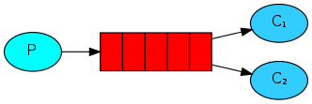
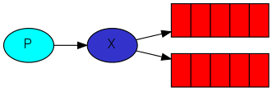
Hai kịch bản message queue hay dùng nhất
Chia message cho nhiều worker xử lý độc lập
Gửi message cho nhiều worker cùng lúc
P là Publisher
C1, C2 là các Consumer đang cùng lắng nghe một queue
P là Publisher
X là Exchanger để router message

Slide 6

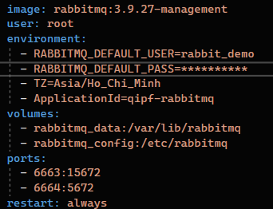
Cài đặt rabbitmq-management trên docker
Nên cài rabbitmq-management hơn là rabbitmq
Cài bằng docker compose với các tham số bên cạnh.

Slide 7
Các tài liệu về rabbitmq và asp.net core Task
Tài liệu từ trang chủ là đẩy đủ và chính xác nhất.
https://www.rabbitmq.com/getstarted.html
Tuy nhiên đi vào chi tiết dự án thì cần để ý việc khởi tạo và giữ kết nối đến server rabbitmq chỉ 1 lần khi application start.
Chat GPT.
https://learn.microsoft.com/en-us/aspnet/core/fundamentals/host/hosted-services?view=aspnetcore-7.0&tabs=visual-studio

Slide 8

Xin cám ơn.

